Slide 1
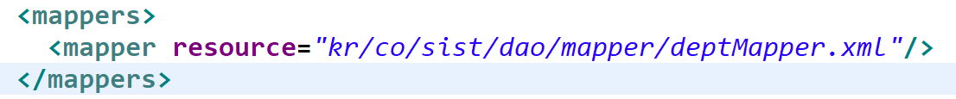
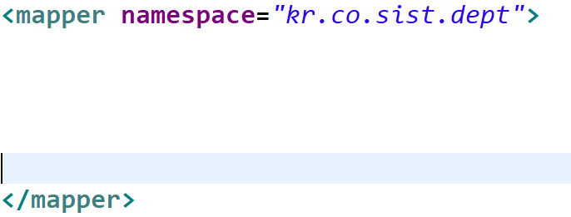
*MyBatis에서 쿼리문을 parsing
1.설정파일에(mybatis-config.xml) mapper 연결
2. mapper.xml에 쿼리문을 작성
3.MyBatis Handler 얻기
SqlSession ss=SqlSessionFactory.openSession();
4.Handler를 사용하여 쿼리문을 실행하고, 값을 얻는다.
int cnt=ss.insert(“찾을 아이디”, 값 );
5.Transaction대상쿼리면 Transaction을 완료
ss.commit();
6. MyBatis Handler 닫기
ss.close();
MyBatis Handler(SqlSession)에서 찾을 아이디
namespace에서 id속성 값은 유일해야한다.
<insert id=“아이디” parameterType=“쿼리문에 들어갈 값”>
insert into ….. values( #{ 이름 }
</insert>
insert에 사용할 값에 대한 데이터 형 설정,
java에서 제공하는 모든 데이터 형을 사용할 수 있다.
단일형 사용 : int, Integer, double, String
복합형 사용 : VO
parameterType에서 입력되는 값을 사용하는 부분.(bind변수로 사용)
입력되는 값은 #{ 이름 } 또는 ${ 이름 } 으로 사용할 수 있다.
- 복합형 (VO인 경우) => #{ getter명 }
- 단일형 (int,Integer) => #{ 아무말대잔치 }

Slide 2
*insert
- mapper.xml에 <mapper>node의 자식노드로 <insert>node를 작성.
-쿼리문 작성
<insert id=“아이디” paramterType=“입력데이터형”>
insert 쿼리문 작성
입력데이터형의 값을 사용.
#{ 이름 } - 입력 값을 bind변수로 처리할 때. 문자열 일지라도 ‘를 사용하지 않는다.
${ 이름 } – 입력 값을 쿼리문에 직접 넣어 처리할 때.
입력 값이 문자열인 경우에는 반드시 ‘를 사용해야한다.
</insert>
-handler에 호출
SqlSession ss=SqlSessionFactoy.openSession();
- parameterType이 존재하지 않는 경우
int cnt=ss.insert(“namespace명.아이디”);
-parameteteType이 존재하는 경우
int cnt=ss.insert(“namespace명.아이디”, 값 );
생략가능
단일형 : 아무말대잔치
복합형 : getter
public class CpDeptVO{
private int deptno;
private String dname, loc;
.
getter()
setter()
}
1.쿼리 생성
<insert id=“insertCpDept” parameterType=“kr.co.sist.vo.CpDeptVO”>
insert into cp_dept(deptno, dname,loc) values( #{ deptno }, #{ dname }, ‘${ loc }’ )
</insert>
2. 호출
ss.insert(“namespace명.insertCpDept”, new CpDeptVO( 10, “개발부”, “서울”));

Slide 3
*update
1.쿼리문 생성
<update id=“아이디” parameterType=“입력값”>
update 테이블명
set 컬럼명=#{ 값 }, 컬럼명=#{ 값 } ,,,,
where 컬럼명=#{ 값 }
</update>
2. Handler 호출
int cnt=ss.update(“아이디”, 값);
예) – 부서번호에 해당하는 부서명, 위치 변경
1.쿼리문 생성
<update id=“updateCpDept” parameterType=“CpDeptVO”>
update cp_dept
set dname=#{ dname }, loc=#{ loc }
where deptno=#{ deptno }
</update>
2. Handler사용하여 쿼리문을 찾고, 실행
int cnt=ss.update(“namespace명.updateCpDept”, new DeptVO(10,”보안”,”제주”) );
3. 값이 들어갈 위치 설정
2. 값 할당
4. 값을 사용한 쿼리문 생성
Update cp_dept set dname=? , loc=? Where deptno=?
5. 바인드변수 값 할당
1.Mapper에서 id에 해당하는 노드를 찾는다.

Slide 4
*delete
1.쿼리문 생성
<delete id=“아이디” parameterType=“입력값”>
delete from 테이블명 where 컬럼명=#{ 이름 }
</delete>
2. Handler 호출
int cnt=ss.delete(“아이디”, 값);
예) – 부서번호에 해당하는 레코드삭제
1.쿼리문 생성
<delete id=“deleteCpDept” parameterType=“int”>
delete from cp_demp
where deptno=#{ deptno }
</update>
2. Handler사용하여 쿼리문을 찾고, 실행
int cnt=ss.delete(“namespace명. deleteCpDept”, 10 );
2. 값 할당
3. 값이 들어갈 위치 설정
4. 값을 사용한 쿼리문 생성
delete from cp_dept where deptno=?
5. 바인드변수 값 할당
1.Mapper에서 id에 해당하는 노드를 찾는다.

